Slide 1
과목_학년학기_단원 | suhi_0501_04
차시명 | 02 크기가 같은 분수를 알아볼까요(1)
파일명 | suhi_0501_04_0002
검토 | 담당
수학팀 | 박종민
문서 HISTORY
번호 | 버전 | 문서 작성일 | 내용 비고 | 작성자 (내선번호) | 검토자
1 | V 1.0 | 2022.01.14 | 문서 발생 | 백지수
2 | V 1.0 | 2022.02.15 | 1차 검수 |  | 박종민
3 | V 2.0 | 2022.02.16 | 수정 |  | 오승태
4 | V 2.0 | 2022.02.17 | 2차 검수 |  | 김예림
5
6
7
8
9
10
11

Slide 2
학습단계 | 파일명 | 페이지 정보 | 프레임 수 | 자료 형태 (동영상, 애니메이션, 노래)
 | suhi_0501_04_0002.html | 수학 익힘 42~43쪽 | 1 | Html5
총 프레임 수 |  |  | 1

Slide 3
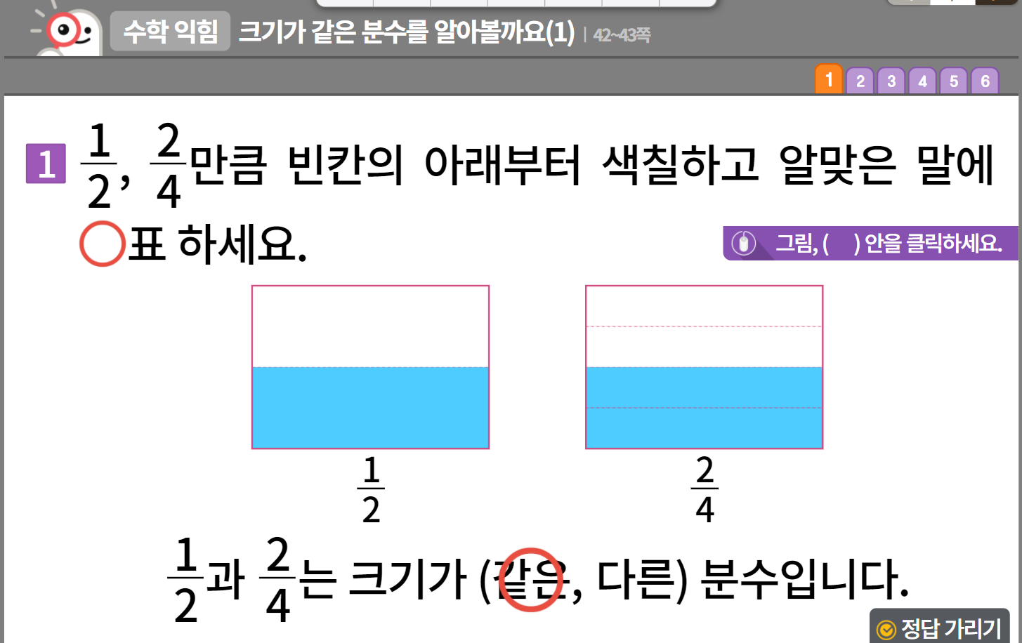

5-1
4. 약분과 통분
suhi_0501_04_0002
02 크기가 같은 분수를 알아볼까요(1)
수정사항
링크 참고하여 익힘책 페이지 디자인 수정 (이하 공통)
1 | 숫자 약물 디자인 수정
2 | O표 디자인 수정
3 | 지시문 디자인 수정 볼드 > 그림, ( ) 안, 클릭
4 | 정답 확인 디자인 수정 정답 확인 > 정답 가리기로 토글됨
5
1
2
3
2
4

Slide 4
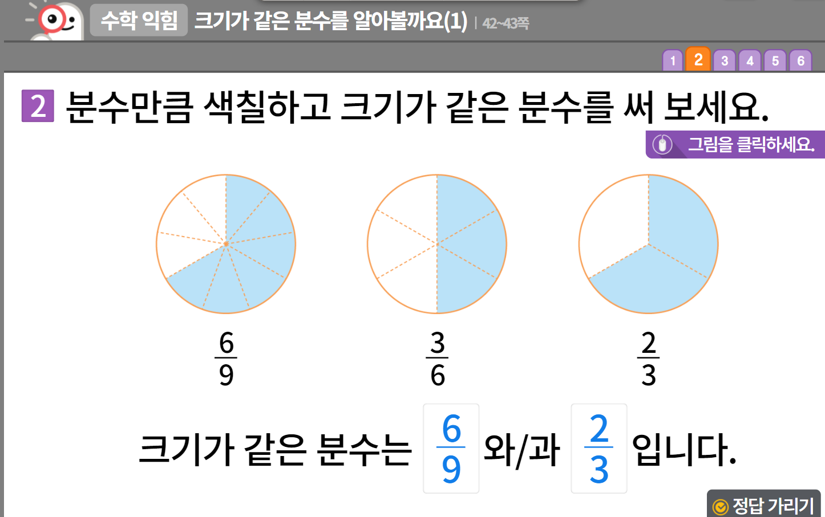
5-1
4. 약분과 통분
suhi_0501_04_0002
02 크기가 같은 분수를 알아볼까요(1)
수정사항
1 | 숫자 약물 디자인 수정
2 | 지시문 디자인 수정 볼드 > 그림 클릭
3 | 정답 확인 디자인 수정 정답 확인 > 정답 가리기로 토글됨
4
5
1
2
3

Slide 5
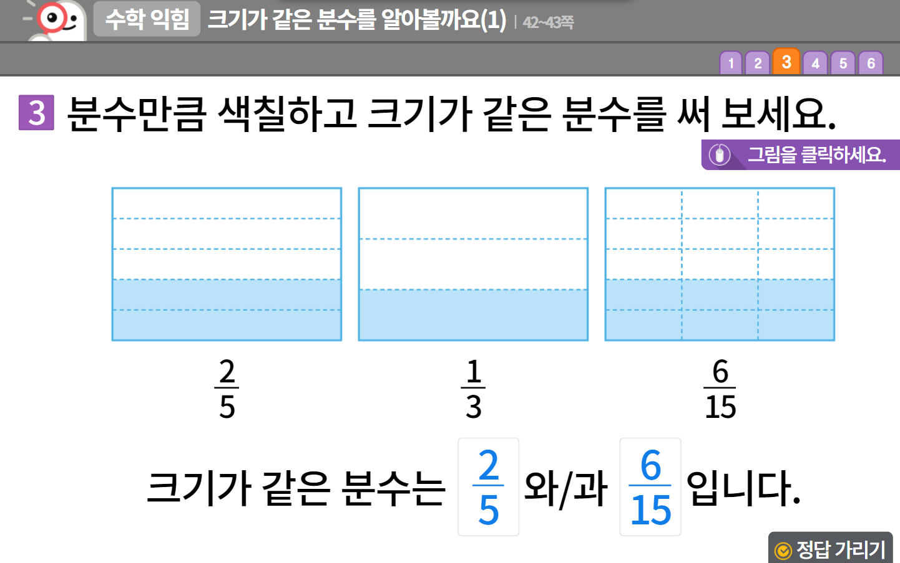
5-1
4. 약분과 통분
suhi_0501_04_0002
02 크기가 같은 분수를 알아볼까요(1)
수정사항
1 | 숫자 약물 디자인 수정
2 | 지시문 디자인 수정 볼드 > 그림 클릭
3 | 정답 확인 디자인 수정 정답 확인 > 정답 가리기로 토글됨
4
5
1
2
3

Slide 6
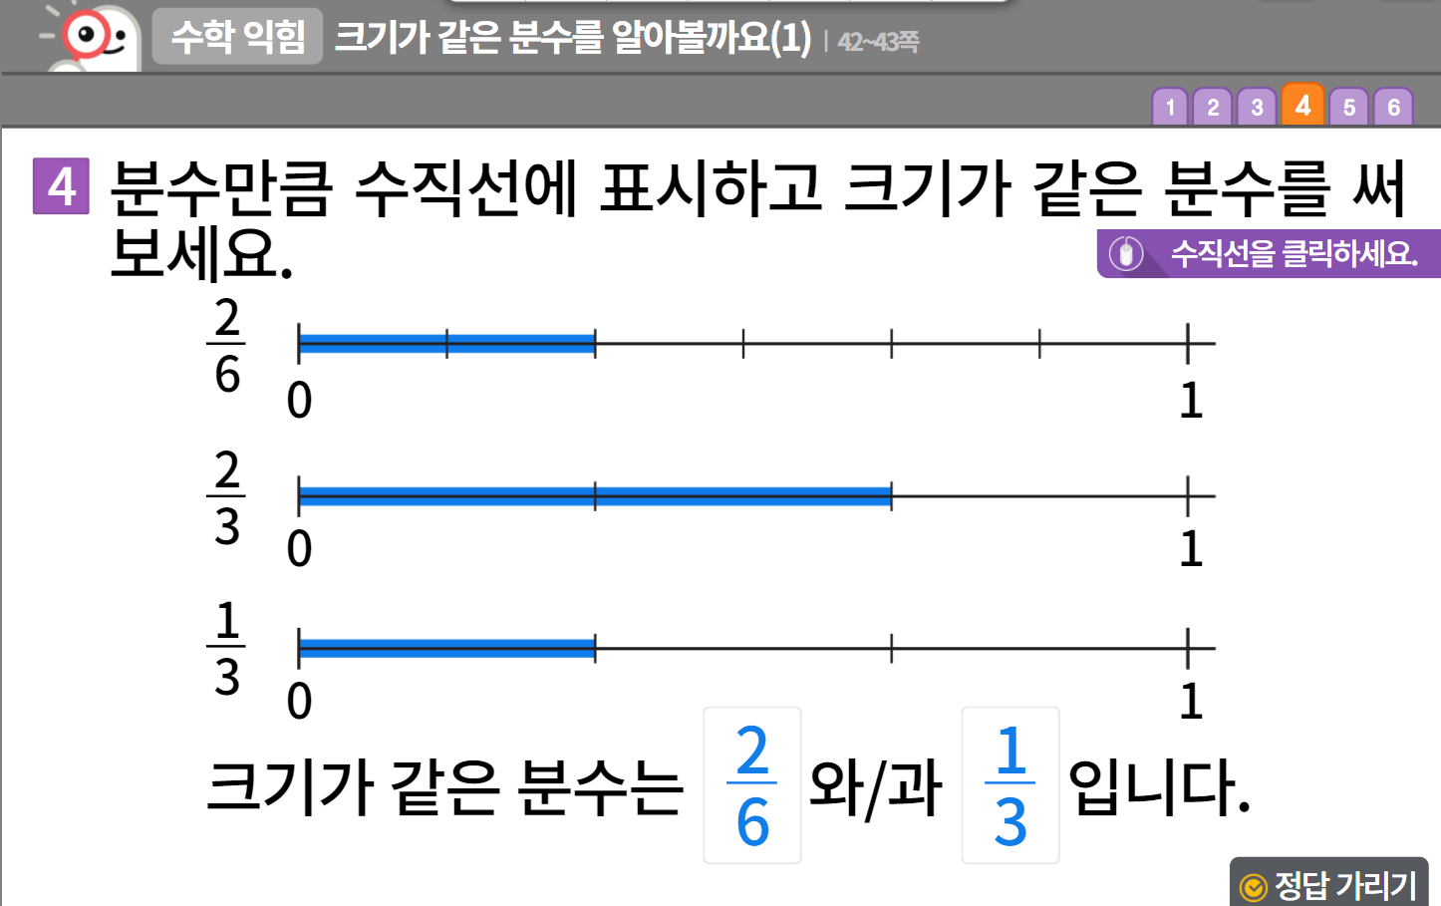
5-1
4. 약분과 통분
suhi_0501_04_0002
02 크기가 같은 분수를 알아볼까요(1)
수정사항
1 | 숫자 약물 디자인 수정
2 | 지시문 디자인 수정 볼드 > 수직선, 클릭
3 | 정답 확인 디자인 수정 정답 확인 > 정답 가리기로 토글됨
4
5
1
2
3

Slide 7
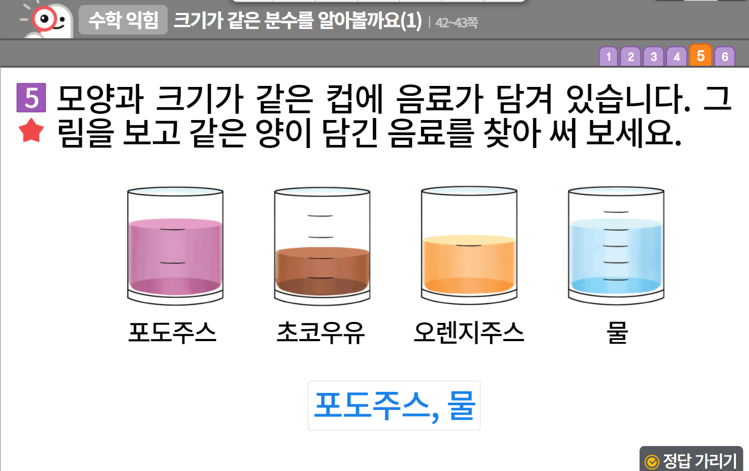

5-1
4. 약분과 통분
suhi_0501_04_0002
02 크기가 같은 분수를 알아볼까요(1)
수정사항
링크 참고하여 익힘책 페이지 디자인 수정 (이하 공통)
1 | 숫자 약물 디자인 수정
2 | 중요 표시 약물 디자인 수정
3 | 정답 확인 디자인 수정 정답 확인 > 정답 가리기로 토글됨
4
5
1
2
3

Slide 8
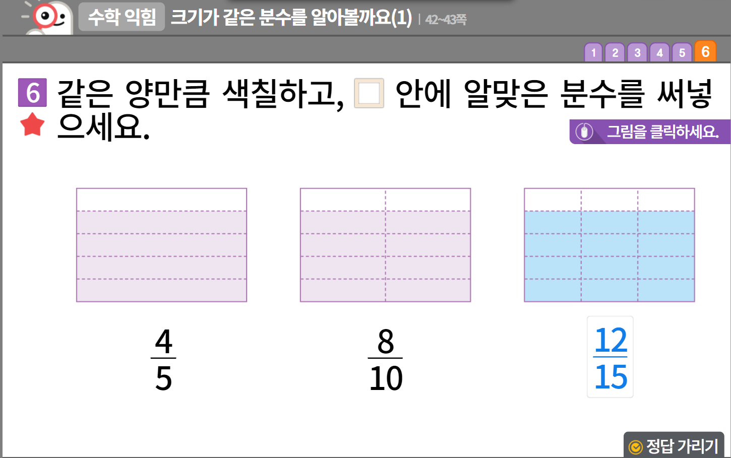

5-1
4. 약분과 통분
suhi_0501_04_0002
02 크기가 같은 분수를 알아볼까요(1)
수정사항
링크 참고하여 익힘책 페이지 디자인 수정 (이하 공통)
1 | 숫자 약물 디자인 수정
2 | 빈칸 디자인 수정
3 | 중요 표시 약물 디자인 수정
4 | 지시문 디자인 수정 볼드 > 그림, 클릭
5 | 정답 확인 디자인 수정 정답 확인 > 정답 가리기로 토글됨
1
2
3
4
5

